Slide 1


Présentation orale : EPREUVE E5
BTS Services Informatiques aux Organisations
Solutions d’infrastructure, Systèmes et Réseaux
Kylian laurent
2024-2025

Slide 2

Plan
1
Parcours
Organisation
Missions réalisées en organisation
Projets Personnalisés Encadrés
Veille technologique
Conclusion
2
3
4
5
6

Slide 3


Parcours
1
Profil – kylianlaurent.fr
  BTS Services Informatiques aux Organisations : ESICAD (Labège)
  Option : solutions d’infrastructure, systèmes et réseaux
2023 - 2025
Bac technologique
Baccalauréat sciences et technologies de l'industrie et du développement durable (STI2D)
  : Lycée St Exupéry (Blagnac)
2020 - 2023

Slide 4
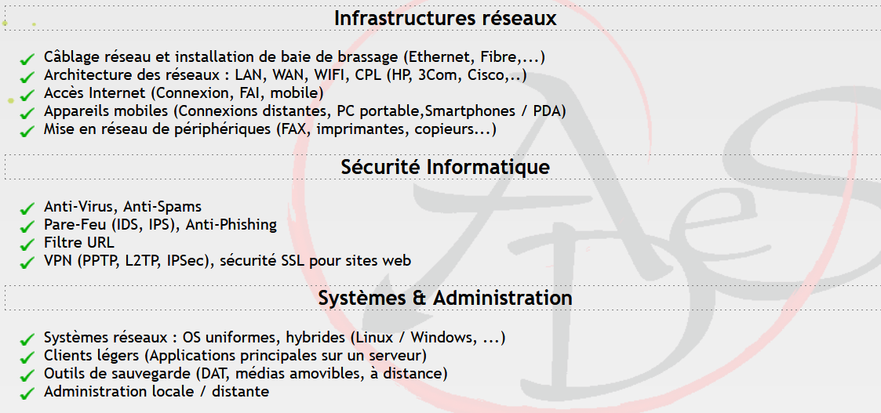
Organisation : ADES
2
ADES est une société toulousaine de conseils et de services informatiques dédiée aux artisans, commerçants, professions libérales et aux TPE / PME de la région Midi-Pyrénées.
Des solutions informatiques
axées principalement sur l'utilisation des logiciels libres
  coût des licences réduits
  personnalisation facilitée
pour tous les matériels
adaptées à vos besoins
En plus de disposer d'une gamme complète de services adaptés dans le domaine de l'informatique, nous pouvons vous proposer une solution de suivi et de soutien en matière d'utilisation de vos outils.
Notes:
Operateur multi services :
150 0000 salariées dont 90 000 en france
Client 4G 65million
FAI
Particulier et entreprise
Technologies
xDSL
Fibre
4G
Opérateur mobile
5G déployer en décembre 2020
Couverture de 99% de la population
Couverture de 88% du territoire
1er réseau mobile en France depuis 9ans selon l’ARCEP
Bank
Leader
Habitation éligible a la fibre
65 million de client dans le monde
En moyenne 7000 brevet posséder chaque année selon statia.com
https://fr.statista.com/statistiques/597320/orange-nombre-de-brevets/

Slide 5
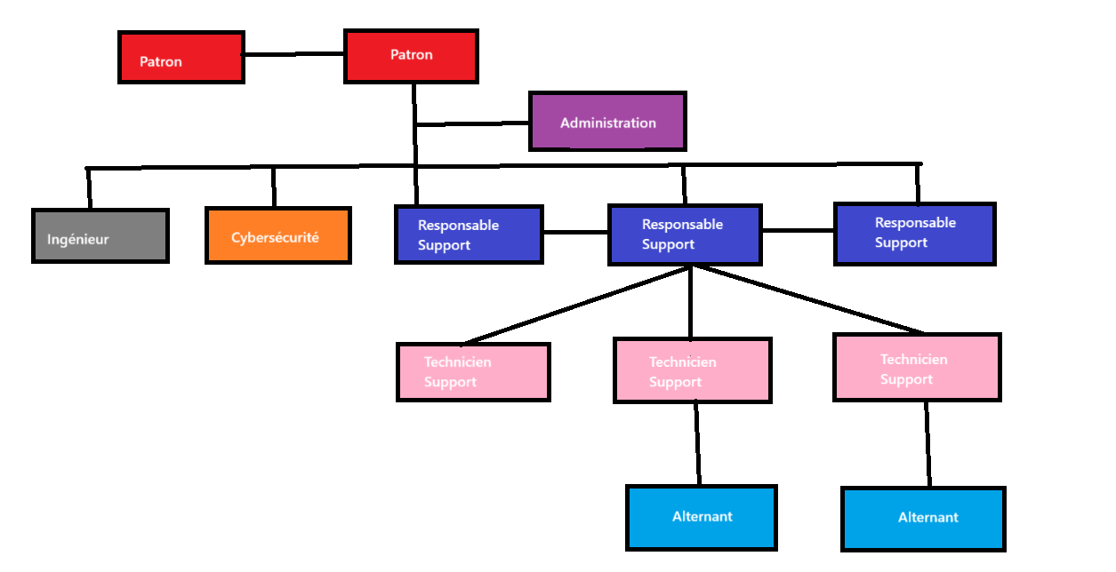

Organigramme du service
Service : DISU/TSP

Slide 6
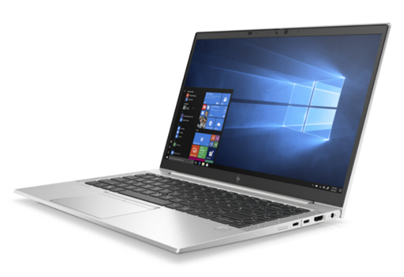

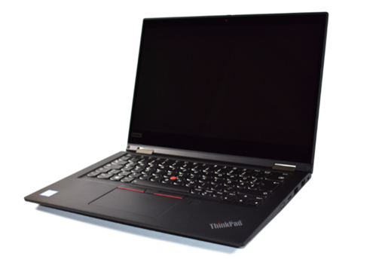

Missions réalisées en organisation
3
Mission 1 : La Préparation de poste
La préparation de poste consiste à préparer l’intégralité du PC pour les futurs utilisateurs
On a tendance à préparer seulement des ordinateurs DELL
Préparation
Soutien à l’utilisateur
Installation
Transfert de données

Slide 7
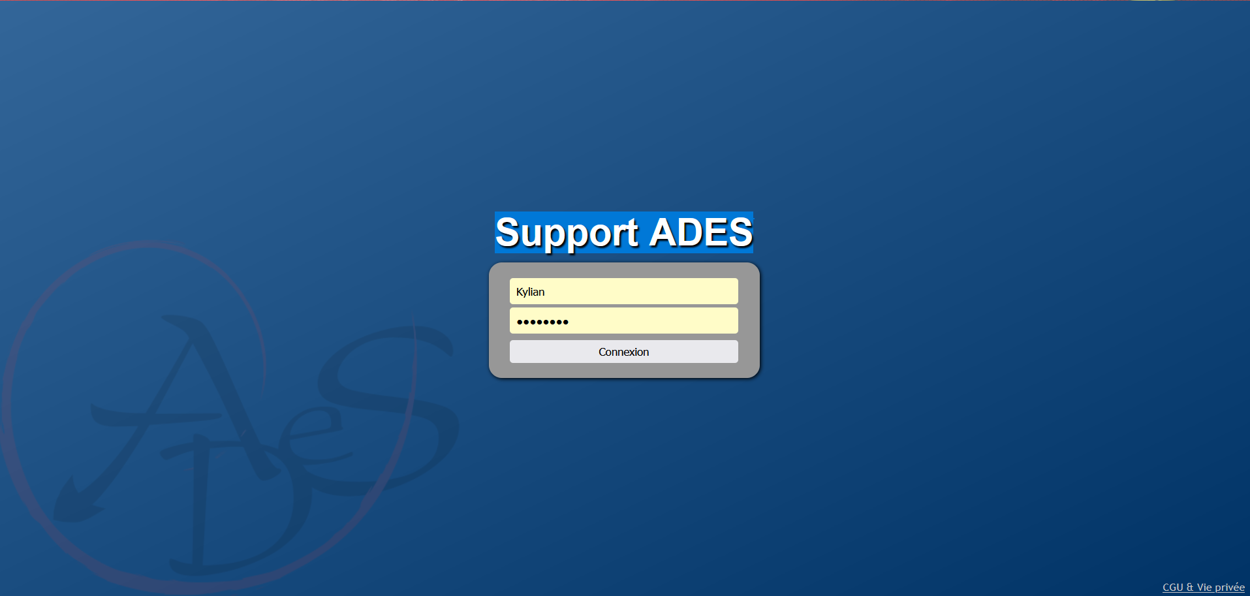
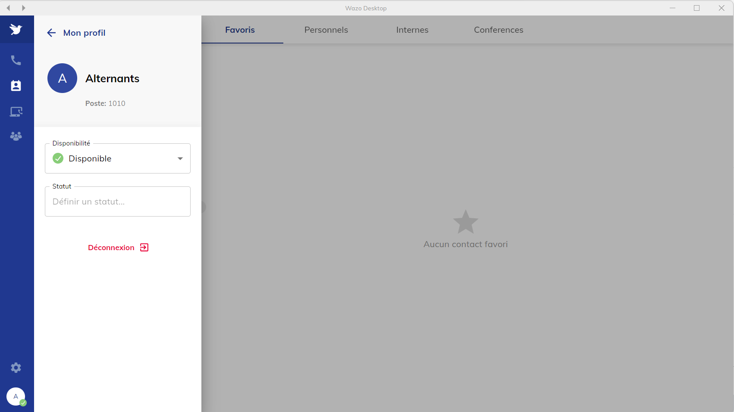
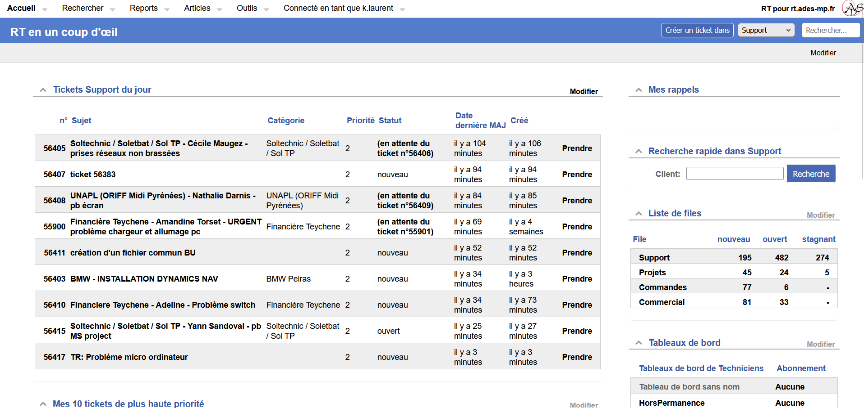
Missions réalisées en organisation
Mission 2 : Support
Applications ADES :
Wazo
  Identification d’un problème
  Création d’un ticket sur RT
  Aide/écoute du client
  Prise en main de son poste avec Mesh ou TeamViewer
  Appel des clients avec Wazo
  Suivi des problèmes
MESH
RT

Slide 8

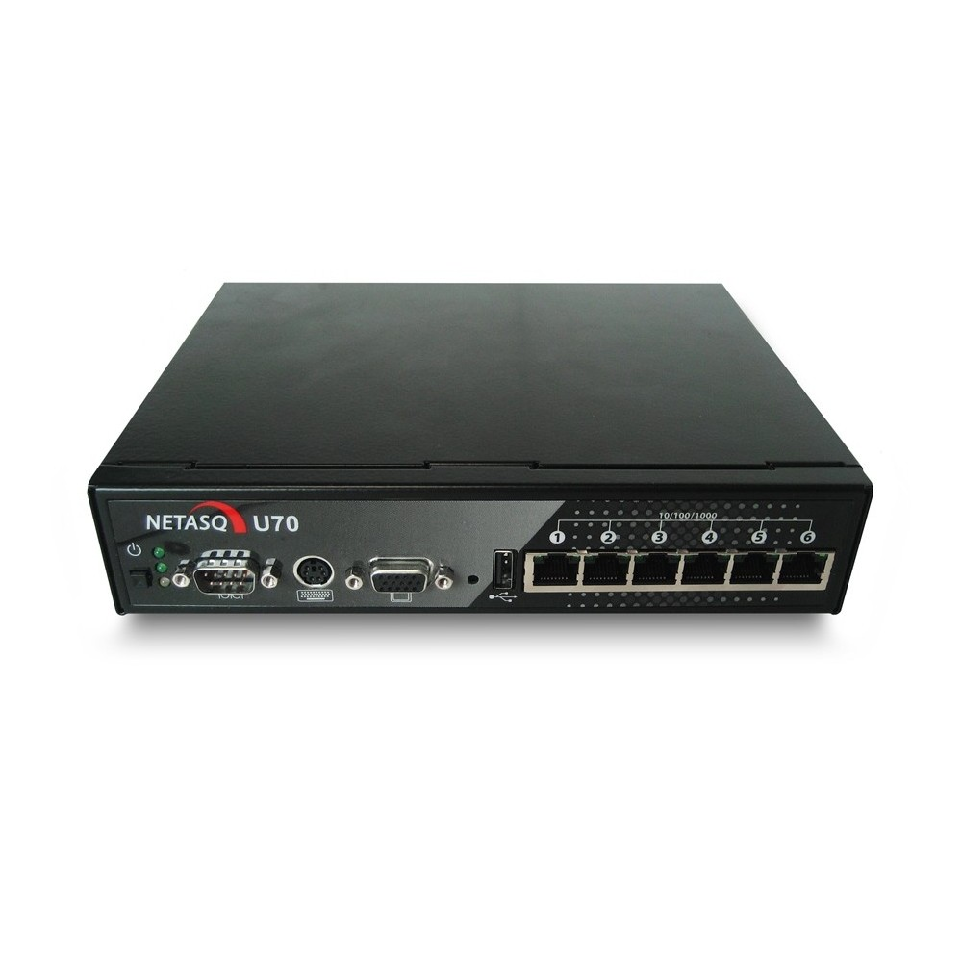
Missions réalisées en organisation
Mission 3 : création d’un FW Netasq de redondance pour la Mairie de Labège
Permet de redondance si jamais le Stormshield de la Mairie tombe en panne
Netasq est très ancien (1998-2016)

Slide 9
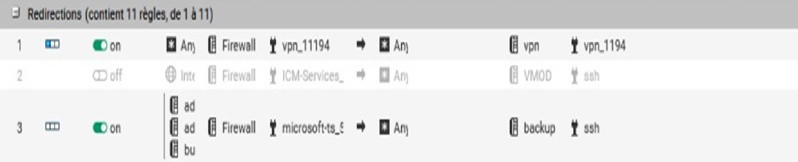
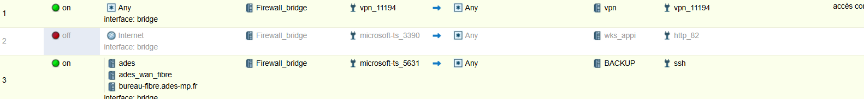

Slide 10
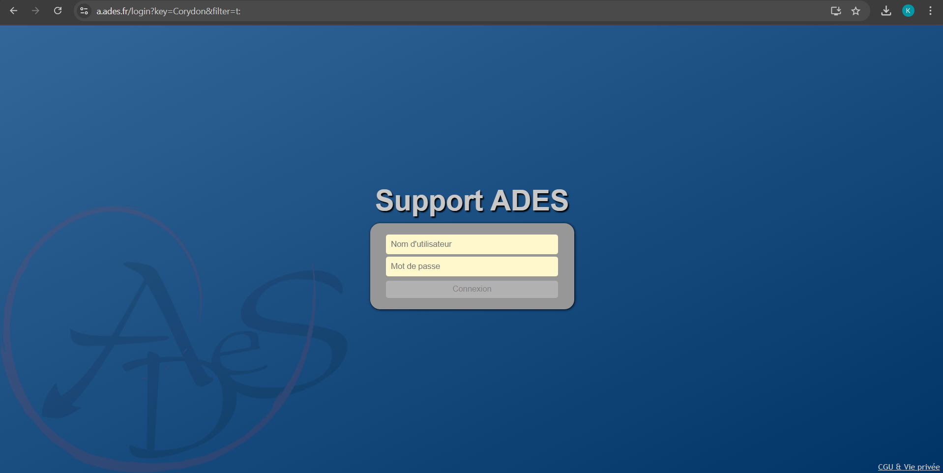
Missions réalisées en organisation
Mission 4 : Installation et configuration d’un Mesh local
  Soutien à l’utilisateur
  Prise en main à distance
  Supervision des serveurs

Slide 11
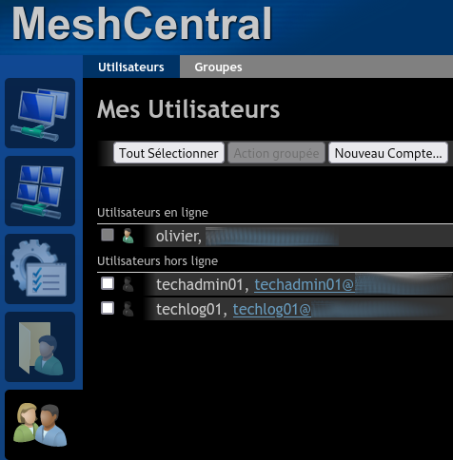
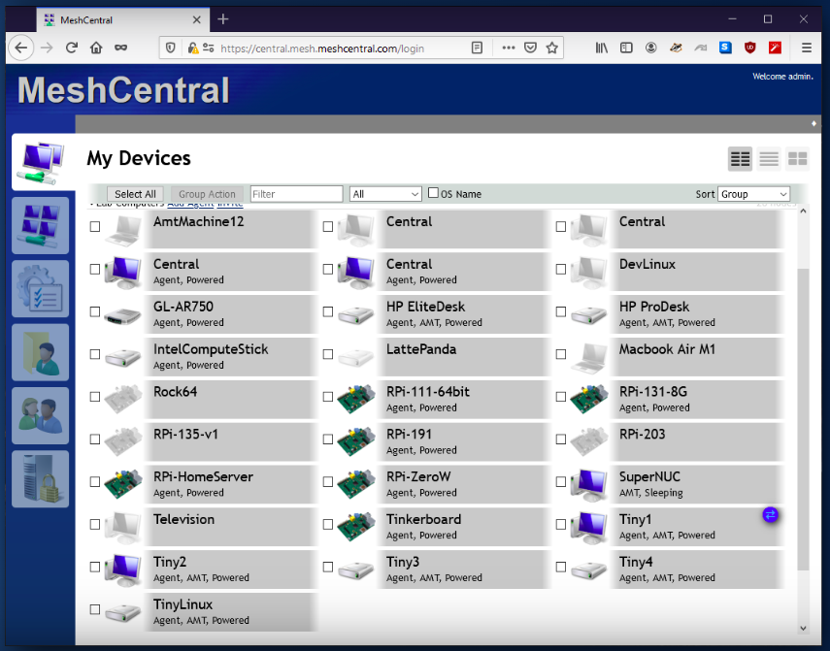

Slide 12

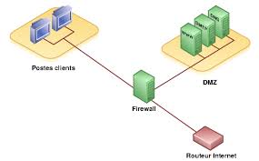


Projets Personnalisés encadrés (PPE)
4
PPE 1 : Sécurisation d’un serveur de fichier sous Windows
PPE 2 : Mise en place d’une passerelle et d’une DMZ sous Debian
PPE 3 : Mise en place d’une DMZ avec PFsense
PPE 4 : Supervision de serveurs et de services avec Zabbix
EPREUVE E4 – BTS SIO SISR kylianlaurent.fr
Notes:
PPE 1 : Migration des postes en Windows 10
Windows 7 plus supporté par Microsoft depuis 14 Janvier 2020
Nouvelles fonctionnalités
Plus de sécurité
PPE 2 : Mise en place d’un contrôleur de domaine (Windows server 2016)
Gestion centraliser des comptes et sessions des utilisateurs
Mise en place de politique de restriction des utilisateurs
Mise en place de ressource communes
PPE 3 : Mise en place d’une solution de supervision (Centreon)
Surveillance des serveurs et services
Alertes en cas d’interruption de services ou panne serveur
PPE 4 : Mise en place d’un solution de gestion de parc informatique
Inventaire des équipements du parc
Solution de création et gestion des ticket d’incident ou demande
Suivit des incidents ou problèmes et leur résolutions

Slide 13

Veille technologique : Comment va se développer la cybersécurité au fil du temps ?
5
Comment va se développer la cybersécurité au fil du temps ?
La cybersécurité se développera avec l'évolution rapide de la technologie, nécessitant de plus en plus de professionnels pour contrer des cyberattaques de plus en plus complexes.
Les méthodes utilisées pour la mise en place de la veille :
Consultation régulière d’article sur internet ou questions posées à mon entreprise
La veille technologique est disponible sur mon site internet :
Kylianlaurent.fr

Slide 14


Conclusion
6
Compétences développées :
Processus de masterisation de PC
Processus de Transfert de données
Utilisation de logiciel de supervision
Gestionnaire de Demande et d’Incident
Processus d’intervention
Rapport client en Espace Services
Connaissance des Équipements et du Matériel informatique
L’échange d’information, le travail d’équipe, la communication, l’autonomie, la patience, l’écoute.

Slide 15





Conclusion
Projet futur :
Bachelor cybersécurité (Bac +3)

